Slide 1
O‘zbek tili
5
sinf
Mavzu:Bizning oila.
(Kasb-hunar otlari, -lik,
-chilik qo‘shimchalarining qo‘llanishi

Slide 2
MUSTAQIL BAJARISH UCHUN TOPSHIRIQLAR:
1. Oila a’zolaringizning ish kuni haqida bog‘lanishli matn tuzing.
2. Soatsoz, dorboz, zargar so‘zlari ishtirokida gaplar tuzing.

Slide 3
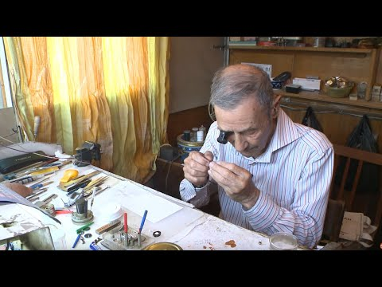
MUSTAQIL BAJARISH UCHUN TOPSHIRIQLAR:
1. Soatsoz o‘z ishining ustasi.
2. U bir kunda ko‘plab soatlarni tuzatib o‘z egalariga topshiradi.

Slide 4
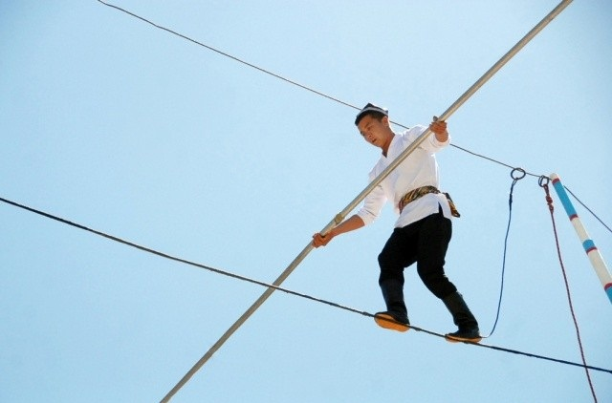
MUSTAQIL BAJARISH UCHUN TOPSHIRIQLAR:
1. Dorbozlik - dor ustida tomosha ko‘rsatish san‘ati.
2. Dorbozlar dor ustida o‘z muvozanatlarini saqlaydilar.
3. Qadimda Amir Temur saroyida ham dor o‘yinlari
ko‘rsatilgan.

Slide 5
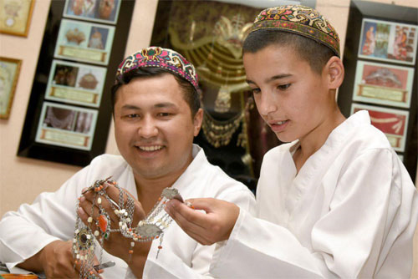
MUSTAQIL BAJARISH UCHUN TOPSHIRIQLAR:
1. Zargarlik – badiiy hunarmandlik sohasi hisooblanadi.
2. Zargarlar bezak buyumlari tayyorlashda quyish, bolg‘alab yasash, o‘yib yoki bo‘rttirib yasash usullaridan keng foydalanadi..

Slide 6
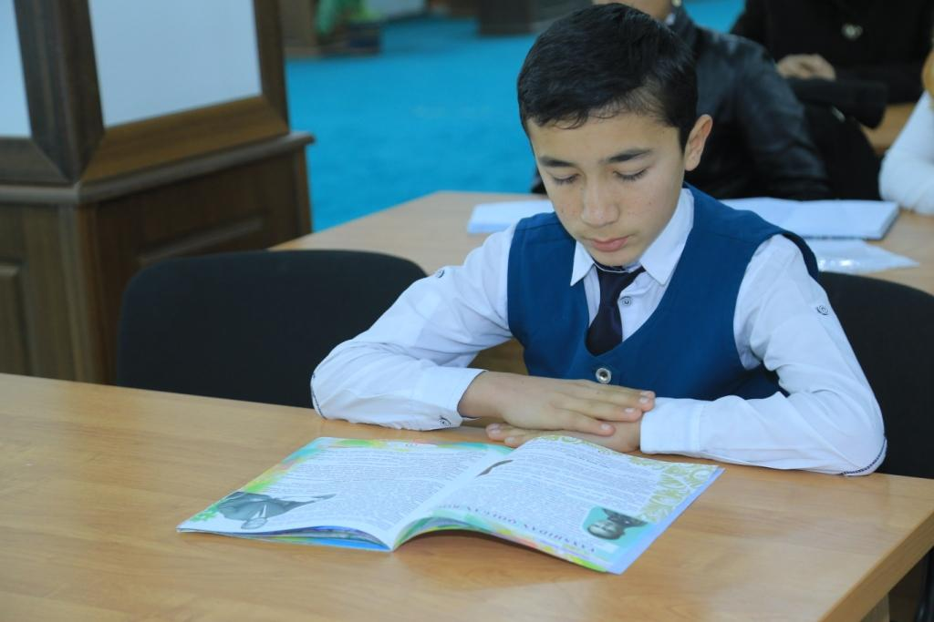
1-TOPSHIRIQ
Rasmlar asosida gaplarni to‘ldiring.
Mening akam - o‘quvchi.
Mening opam – talaba.

Slide 7
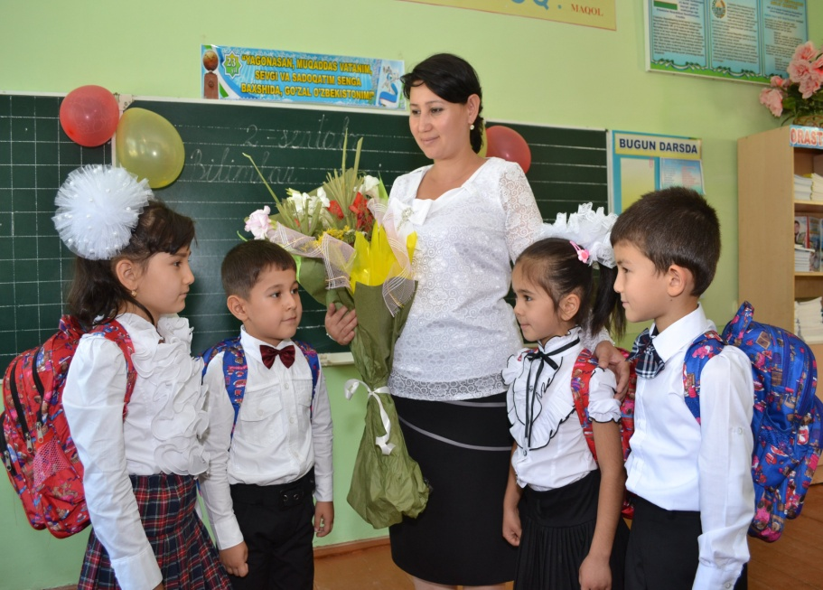
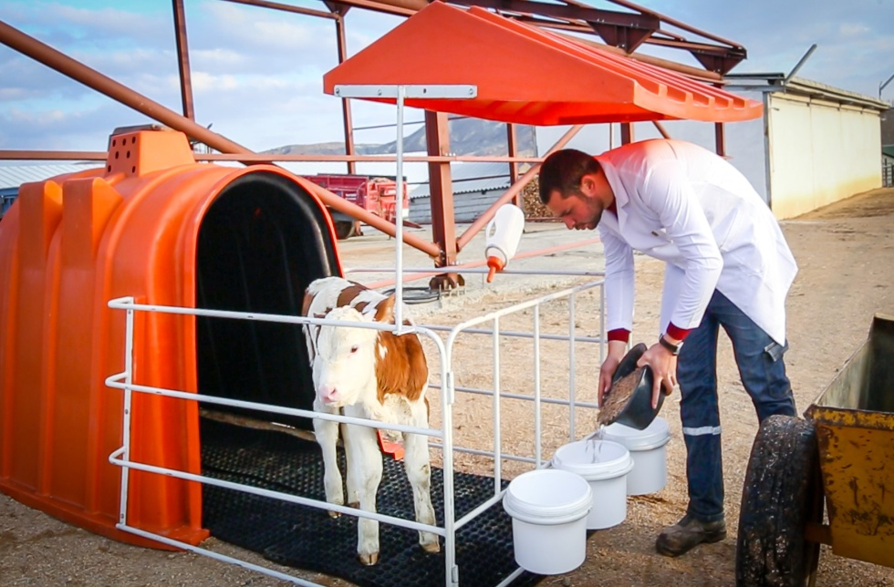
1-TOPSHIRIQ
Rasmlar asosida gaplarni to‘ldiring.
Mening ammam –
o‘qituvchi.
Mening amakim – chorvador.

Slide 8
1- MASHQ
Berilgan so‘zlar ishtirokida ularning ish kuni haqida gaplar tuzing.
Tog‘am-tadbirhor.
Ular kun davomida hamkorlar bilan ishlaydilar.
Xolam-
qandolatchi
Singlim-o‘quvchi
Buvim- uyda
Ukam-
bog‘cha-ga boradi.
Amakim-bank xodimi.

Slide 9
BILIB OLING
O‘zbek tilida kasb - hunar, sohalarni bildiruvchi otlar - lik, - chilik, qo‘shimchalari bilan yasaladi.
Masalan: quruvchi + lik, zardo‘z + lik, binokor + lik, dehqon + chilik, pazanda + chilik, kulol + chilik.

Slide 10
FONETIK MASHQ
tadbirkor, g’allakor
bog‘bon, darbozabon
binokorlik, kulolchilik
quruvchilik, zardo‘zlik

Slide 11
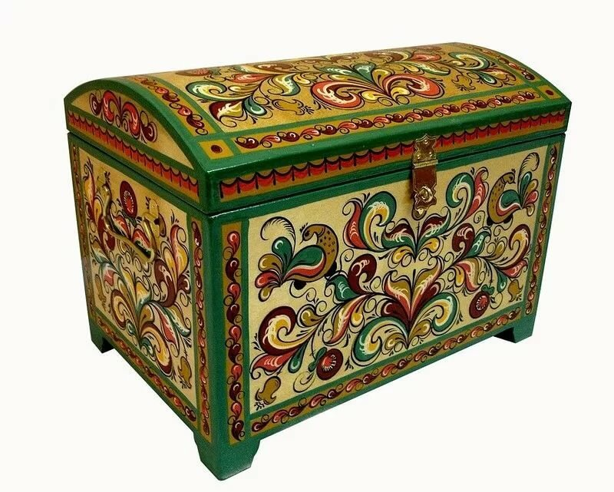
2 - MASHQ
Berilgan so‘zlarga -lik, -chilik qo‘shimchalaridan mosini qo‘yib so‘zlarni yozing.
Dehqon, sotuvchi, kon, quruvchi, rassom, paxta, san‘atkor, shifokor, to‘quvchi, novvoy, dorboz, suvchi, gilamdo‘z, ovchi, haydovchi, qandolatchi.

Slide 12
2 - MASHQ
Berilgan so‘zlarga -lik, -chilik qo‘shimchalaridan mosini qo‘yib so‘zlarni yozing.
-lik
sotuvchilik, quruvchilik, san‘atkorlik,
-chilik
shifokorlik, to‘quvchilik, dorbozlik, ovchilik,
gilamdo‘zlik , suvchilik, haydovchilik.
rassomchilik, paxtachilik.
dehqonchilik, konchilik,

Slide 13
O‘qing. Tinglang. So‘zlang.
Oila davrasida
Mening akam rassom. Akam rasm chizishga bolaligidan qiziqqan.Ular peyzaj, natyurmort va portret chizishni yaxshi ko‘radilar.Tabiat va osimliklar dunyosini sinchiklab o‘rganib, so‘ngra ish boshlaydilar.Ilhom kelganda tanaffussiz kun bo‘yi ishlashlari mumkin.Kechqurun hamma dasturxon atrofiga yig‘ilganida akam chizgan rasmlarini ko‘rsatadilar. Rasmlarni ko‘rib, barchamiz xursand bo‘lamiz.Hozirgi kunda akam taniqli rassom. Har yili ularning ko‘rgazmalari tashkil qilinadi.

Slide 14
3-MASHQ
Tanishing, bular mening oila a’zolarim!
Познакомьтесь, это члены моей семьи.
Oilamiz a’zolari ahil va inoq.
Члены нашей семьи живут в согласии и дружно.
Nigora xolam biznikiga mehmonga keldi.
Тётя Нигора пришла к нам в гости.
Akam imtihonlarni muvaffaqiyatli topshirdi.
Брат успешно сдал экзамены.
Ammam mazali ovqat tayyorladi.
Тётя приготовила вкусную еду.
Qarindoshlarimizni mehmonga taklif qildik.
Мы пригласили родственников в гости.

Slide 15
MUSTAQIL ISH
Pazandachilik
xilma-xil taomlar tayyorlash
ovqatlanishni tartibga solish
did bilan dasturxonga tortish
oziq-ovqat mahsulotlarini tayyorlash
lazzatli taom tayyorlash

Slide 16
MUSTAQIL ISH
quruvchilik
arxitektor
g‘isht teruvchi
pol yotqizish ishlari ustasi
temir-beton konstruksiyalari montajchisi
tom yopuvchi

Slide 17
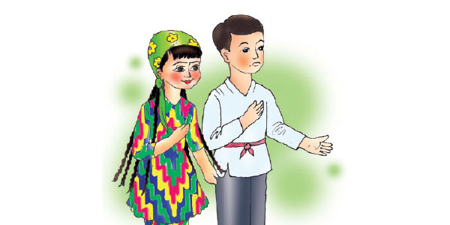
MAQOLLAR
Kattaga hurmatda,
Kichikka izzatda bo‘l.

Slide 18
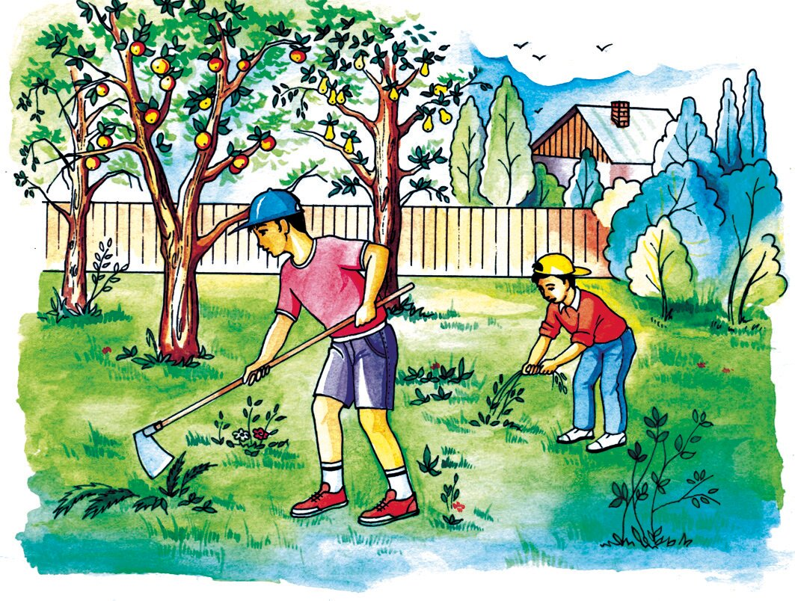
MAQOLLAR
Daraxt yaprog‘i bilan ko‘rkam,
Odam mehnati bilan.

Slide 19
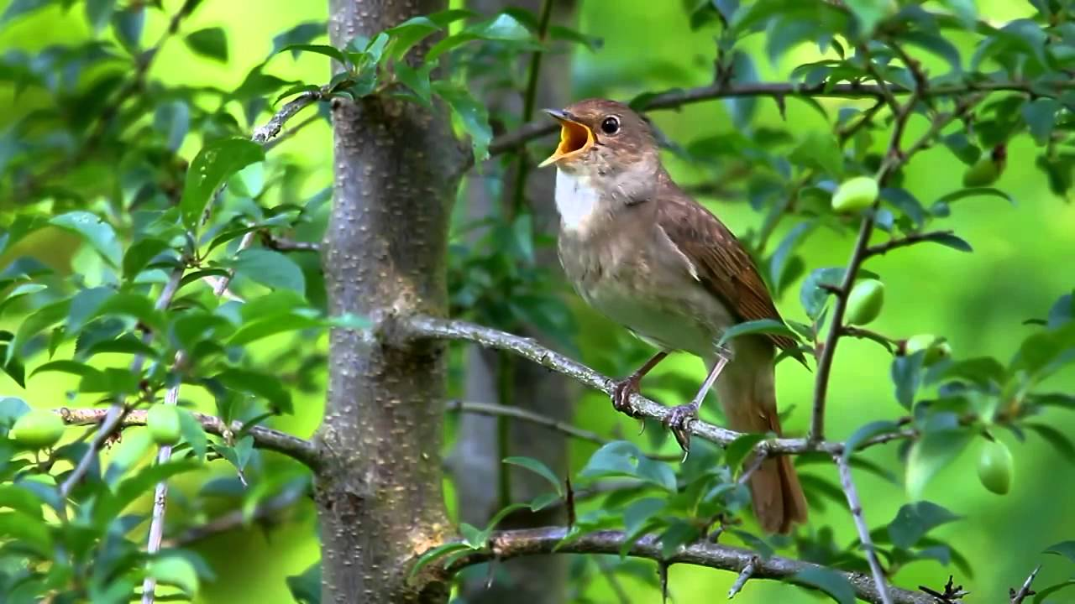
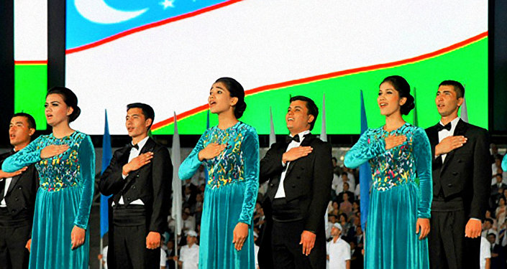
MAQOLLAR
Bulbul chamanni sevar,
Odam Vatanni.

Slide 20
MUSTAQIL BAJARISH UCHUN TOPSHIRIQLAR:
1.Zardo‘zlik, binokorlik, kulolchilik
so‘zlari ishtirokida gaplar tuzing.
2. “Oila davrasida” mavzusida matn yarating.

